Slide 1
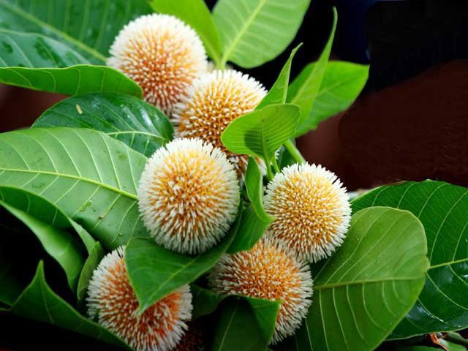
সবাইকে ফুলেল শুভেচ্ছা

Slide 2
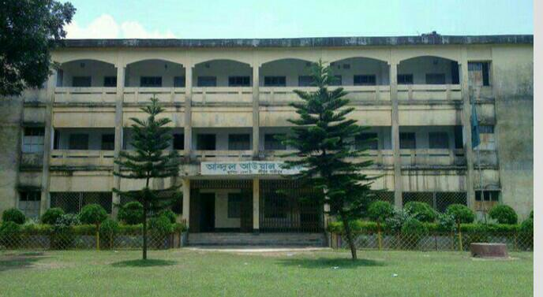
নামঃফারহানা তাসমিন প্রভাষক,মনোবিজ্ঞান,আব্দুল আউয়াল বিশ্ববিদ্যালয় কলেজ,তেলিহাটি,শ্রীপুর, গাজীপুর ।

Slide 3
এটি কিসের ছবি?
মস্তিষ্ক

Slide 4
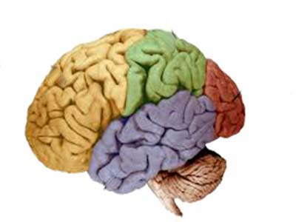
গুরু মস্তিষ্ক

Slide 5
শিখনফল
এই পাঠ শেষে শিক্ষার্থীরা…………
গুরু মস্তিষ্ক কী বলতে পারবে।
গুরু মস্তিষ্কের গঠন বলতে পারবে।
গুরু মস্তিষ্কের বিভিন্ন অংশ উল্লেখ করতে পারবে।
গুরু মস্তিষ্কের বিভিন্ন অংশের সম্পর্কে ব্যাখ্যা প্রদান করতে পারবে।

Slide 6
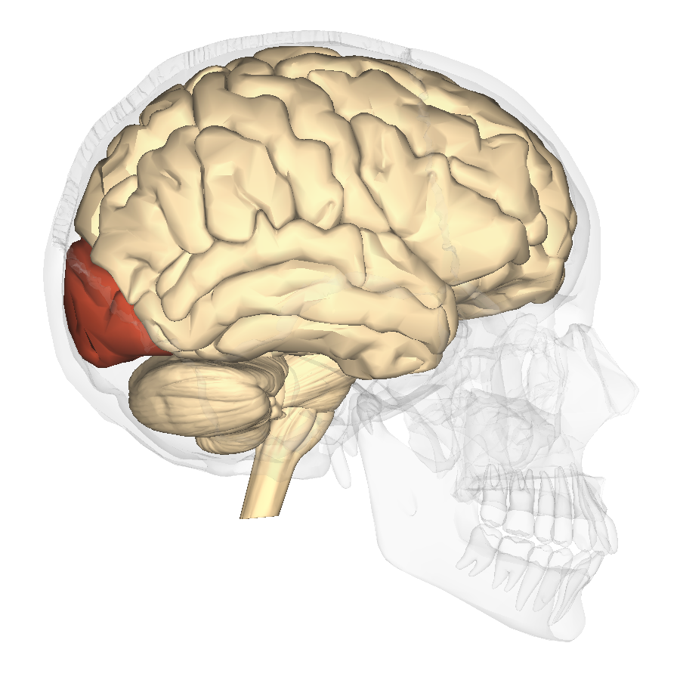
গুরু মস্তিষ্কের গঠন
মস্তিষ্কের ঊর্ধ্বাংশের নাম- গুরু মস্তিষ্ক
গুরু মস্তিষ্ক ধূসর বর্ণের

Slide 7
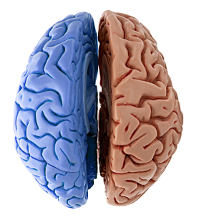
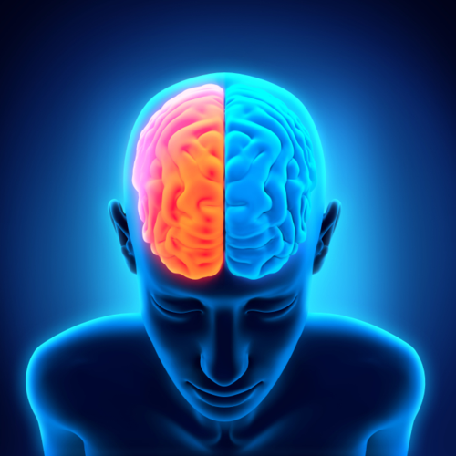
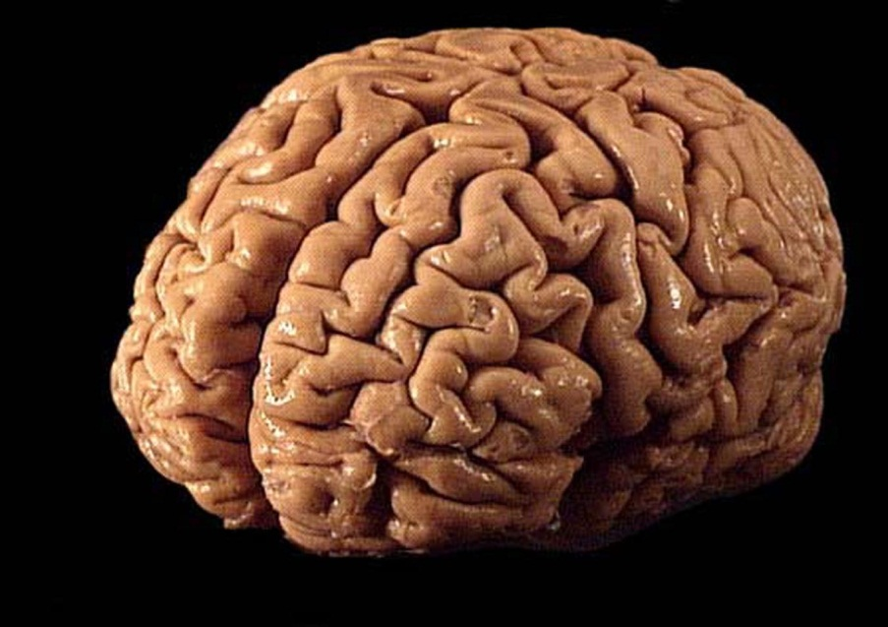
গুরু মস্তিষ্কের দুটি গোলার্ধে বিভক্ত
বাম গোলার্ধ
ডান গোলার্ধ

Slide 8
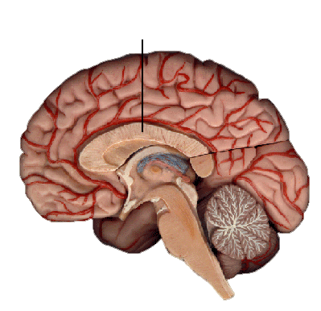
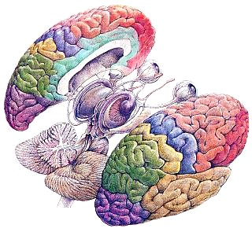
গোলার্ধ দুটি করপাস ক্যালোসাম দ্বারা যুক্ত
করপাস ক্যালোসাম

Slide 9
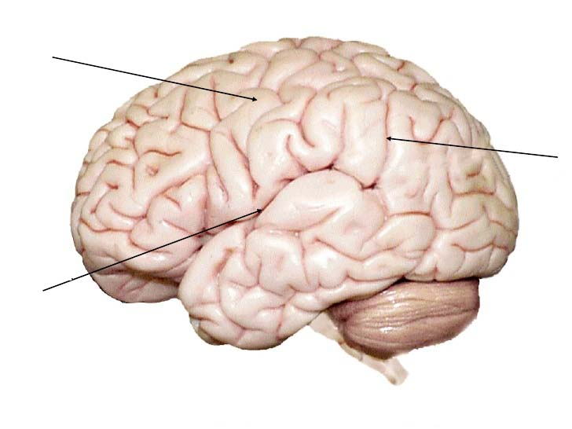
জাইরি
ফিসার এবং সালসাই এর মধ্যবর্তী উচু স্থানের নাম জাইরি
সালসাই
ফিসার
ভাঁজকৃত ছোট আবরণের নাম ফিসার
ভাঁজকৃত বড় আবরণের নাম ফিসার

Slide 10
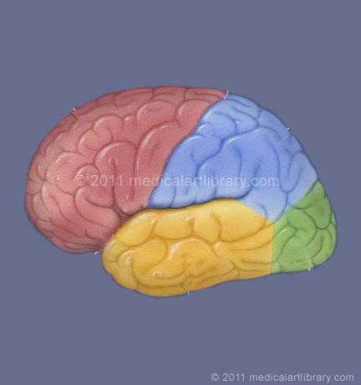
গুরু মস্তিষ্কের দুটি প্রধান খাঁজ বা ফিসার আছে
কেন্দ্রীয় খাঁজ
পার্শ্ব খাঁজ

Slide 11
খাঁজ দুটি গুরু মস্তিষ্ককে চারটি ভাগে ভাগ করেছে..........
সম্মুখভাগ
মধ্যভাগ
পশ্চাৎ ভাগ
নিম্নভাগ

Slide 12
দলীয় কাজ
নিচের ছবিটিতে গুরু মস্তিষ্কের বিভিন্ন অংশের নাম চিহ্নিত কর।

Slide 13
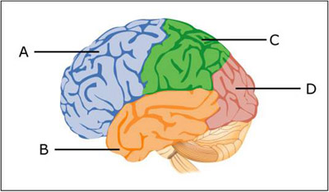
মুল্যায়ন
চিত্রে A অংশের নাম কি?
চিত্রে B অংশের নাম কি?
চিত্রে C অংশের নাম কি?
চিত্রে D অংশের নাম কি?

Slide 14
বাড়ীর কাজ
গুরু মস্তিষ্কের বিভিন্ন অংশের নাম চিহ্নিত করে চিত্র সহ বর্ণনা কর।

Slide 15
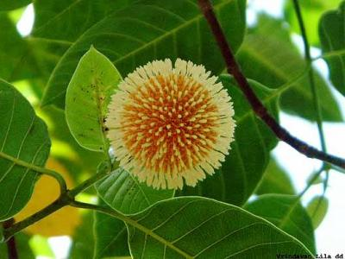
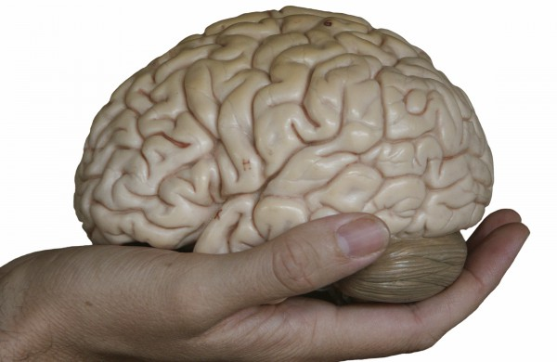
ধন্যবাদ

